Slide 1
The Final End: Overview

Slide 2
1. Go Through 10 Weeks

Slide 3
How It All Fits Together
High dim. data
Locality sensitive hashing
Clustering
Graph data
PageRank, SimRank
Community Detection
Infinite data
Filtering data streams
Web advertising
Dimensionality reduction
Spam Detection
Queries on streams
Machine learning
SVM
Decision Trees
Perceptron, kNN
Apps
Recommender systems
Association Rules
Duplicate document detection

Slide 4
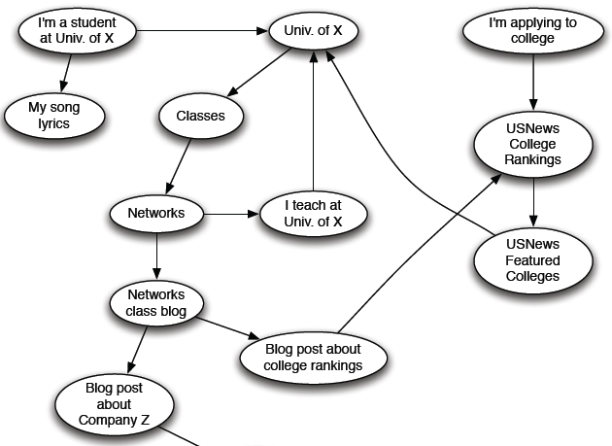
Web as a Directed Graph

Slide 5
Example: PageRank Scores
B
38.4
C
34.3
A
3.3
D
3.9
E
8.1
F
3.9
1.6
1.6
1.6
1.6
1.6
Notes:
于是PageRank问世了， 它是谷歌最早的基石之一。 这种算法运用了 数学随机性的定律， 来自动判断哪些网页关联最多， 与我们在高尔顿板实验中 运用随机性的方法一样。 那就把一堆小小的数码玻璃珠 放到这个图表中， 让它们随机的在图中穿行。 每当它们到达某个网页， 它们就会随机选择一个链接， 然后跳转到另一页。 一遍又一遍重复。 用这些小小的光点， 我们记录下每个网页 被访问的次数， 就用这些数码珠子。

Slide 6
Simple Recursive Formulation
Each link’s vote is proportional to the importance of its source page
If page j with importance r_{j} has n out-links, each link gets r_{j} / n votes
Page j’s own importance is the sum of the votes on its in-links
i
k
r_{i}/3
r_{k}/4
j
r_{j}/3
r_{j} = r_{i}/3+r_{k}/4
r_{j}/3
r_{j}/3
Notes:
开始喽。 一切随机。 随着时间推移， 为了增强趣味性， 这些跳跃是完全随机的。
看看这个： 在一片混乱中产生了一个答案。 这里最高的几堆对应着 那些相对来说链接更多的网页， 被引用更多次的网页。 在这里我们清晰地看到， 哪一些是我们最想先看的网页。 再一次， 问题的解答来源于随机性。 当然，从那以来， 谷歌已经发明出 数不胜数的复杂算法， 但是这个算法已经很漂亮了。

Slide 7
PageRank: Problems
Dead end
2 problems:
(1) Some pages are dead ends (have no out-links)
Random walk has “nowhere” to go to
Such pages cause importance to “leak out”
(2) Spider traps: (all out-links are within the group)
Random walked gets “stuck” in a trap
And eventually spider traps absorb all importance
Spider trap

Slide 8
Topic-Specific PageRank
Instead of generic popularity, can we measure popularity within a topic?
Goal: Evaluate Web pages not just according to their popularity, but by how close they are to a particular topic, e.g. “sports” or “history”
Allows search queries to be answered based on interests of the user
Example: Query “Trojan” wants different pages depending on whether you are interested in sports, history and computer security

Slide 9
Topic-Specific PageRank
Random walker has a small probability of teleporting at any step
Teleport can go to:
Standard PageRank: Any page with equal probability
To avoid dead-end and spider-trap problems
Topic Specific PageRank: A topic-specific set of “relevant” pages (teleport set)
Idea: Bias the random walk
When walker teleports, she pick a page from a set S
S contains only pages that are relevant to the topic
E.g., Open Directory (DMOZ) pages for a given topic/query
For each teleport set S, we get a different vector r_{S}

Slide 10
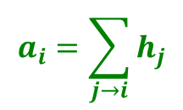
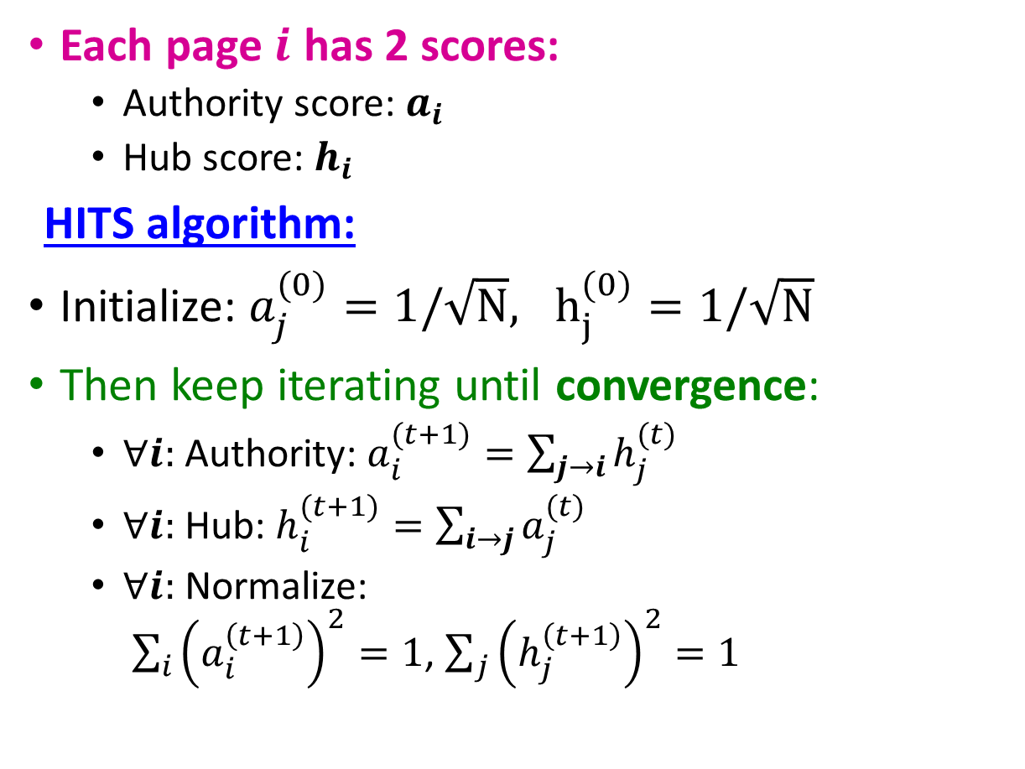
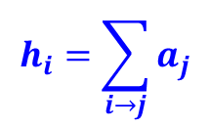
Hubs and Authorities
[Kleinberg ‘98]
j₁
j₂
j₃
j₄
Each page $i$ has 2 scores:
Authority score: $a_{i}$
Hub score: $h_{i}$
HITS algorithm:
Initialize: $a_{j}^{(0)}=1/\sqrt{N}, h_{j}^{(0)}=1/\sqrt{N}$
Then keep iterating until convergence:
$∀i:$Authority: $a_{i}^{(t+1)}=\sum_{j→i}{h_{j}^{(t)}}$
$∀i:$Hub: $h_{i}^{(t+1)}=\sum_{i→j}{a_{j}^{(t)}}$
$∀i:$ Normalize: $\sum_{i}{{\left(a_{i}^{\left(t+1\right)}\right)}^{2}}=1$, $\sum_{j}{{\left(h_{j}^{\left(t+1\right)}\right)}^{2}}=1$
i
$$a_{i}=\sum_{j→i}{h_{j}}$$
i
j₁
j₂
j₃
j₄
$$h_{i}=\sum_{i→j}{a_{j}}$$

Slide 11

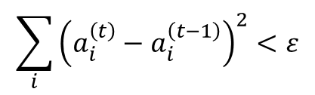
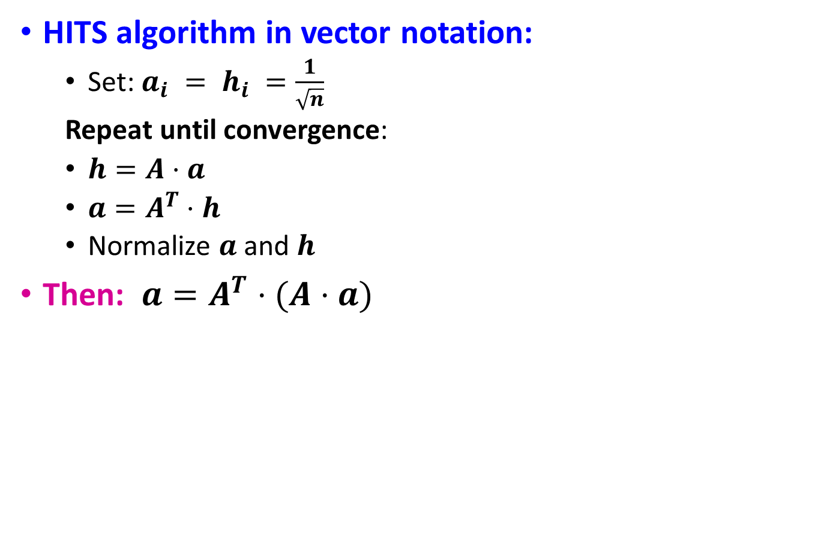
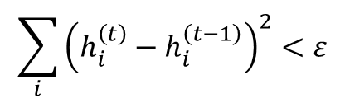
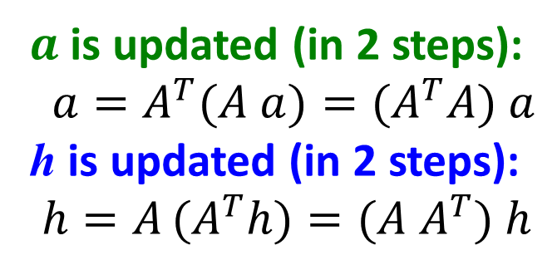

Hubs and Authorities
HITS algorithm in vector notation:
Set: $a_{i} = h_{i} =\frac{1}{\sqrt{n}}$
Repeat until convergence:
$h=A⋅a$
$a=A^{T}⋅h$
Normalize $a$ and $h$
Then: $a=A^{T}⋅(A⋅a)$
Convergence criterion:
$$\sum_{i}{{\left(h_{i}^{\left(t\right)}−h_{i}^{\left(t−1\right)}\right)}^{2}}<ε$$
$$\sum_{i}{{\left(a_{i}^{\left(t\right)}−a_{i}^{\left(t−1\right)}\right)}^{2}}<ε$$
$a$ is updated (in 2 steps):
$a=A^{T}(A a)=(A^{T}A) a$
h is updated (in 2 steps):
$$h=A (A^{T}h)=(A{ A}^{T}) h$$
new $h$
new $a$
Repeated matrix powering

Slide 12
Existence and Uniqueness
λ = 1 / ∑h_{i}
μ = 1 / ∑a_{i}
h = λ A a
a = μ A^{T} h
h = λ μ A A^{T} h
a = λ μ A^{T} A a
Under reasonable assumptions about A, HITS converges to vectors h* and a*:
h* is the principal eigenvector of matrix A A^{T}
a* is the principal eigenvector of matrix A^{T} A

Slide 13
Link Farms
Accessible
Owned
Inaccessible
1
t
2
M
Millions of farm pages
One of the most common and effective organizations for a link farm

Slide 14
Simple Model: Trust Propagation
Set trust of each trusted page to 1
Suppose trust of page p is t_{p}
Page p has a set of out-links o_{p}
For each q∈o_{p}, p confers the trust to q
β t_{p} /|o_{p}| for 0 <β < 1
Trust is additive
Trust of p is the sum of the trust conferred on p by all its in-linked pages
Note similarity to Topic-Specific PageRank
Within a scaling factor, TrustRank = PageRank with trusted pages as teleport set

Slide 15
Plan of Action
Item profiles
likes
build
recommend
match
Red
Circles
Triangles
User profile
Notes:
首先，要实现协同过滤，需要以下几个步骤
收集用户偏好
找到相似的用户或物品
计算推荐

Slide 16
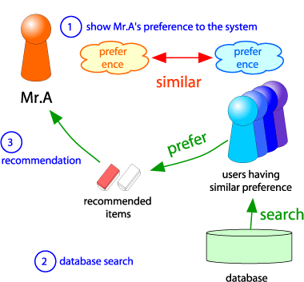
Collaborative Filtering
Consider user x
Find set N of other users whose ratings are “similar” to x’s ratings
Estimate x’s ratings based on ratings of users in N
x
N
Notes:
协同过滤一般是在海量的用户中发掘出一小部分和你品位（偏好）比较类似的，在协同过滤中，这些用户成为邻居，然后根据他们喜欢的其他东西组织成一个排序的目录作为推荐给你。

Slide 17
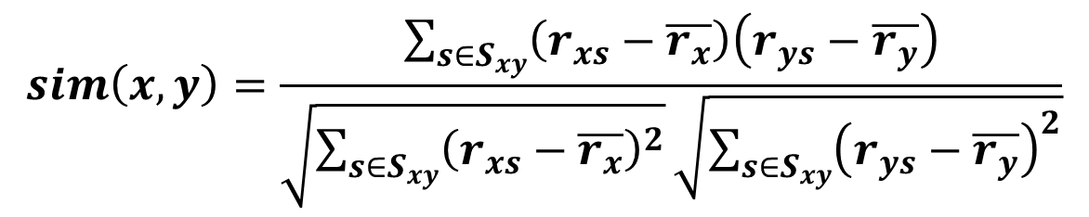
Finding “Similar” Users
r_{x} = [*, _, _, *, ***]
r_{y} = [*, _, **, **, _]
Let r_{x} be the vector of user x’s ratings
Jaccard similarity measure
Problem: Ignores the value of the rating
Cosine similarity measure
sim(x, y) = cos(r_{x}, r_{y}) = $\frac{r_{x}⋅r_{y}}{||r_{x}||⋅{||r}_{y}||}$
Problem: Treats missing ratings as “negative”
Pearson correlation coefficient
S_{xy} = items rated by both users x and y
r_{x}, r_{y} as sets:
r_{x} = {1, 4, 5}
r_{y} = {1, 3, 4}
r_{x}, r_{y} as points:
r_{x} = {1, 0, 0, 1, 3}
r_{y} = {1, 0, 2, 2, 0}
$$sim\left(x,y\right)=\frac{\sum_{s∈S_{xy}}{\left(r_{xs}−\overline{r_{x}}\right)\left(r_{ys}−\overline{r_{y}}\right)}}{\sqrt{\sum_{s∈S_{xy}}{{\left(r_{xs}−\overline{r_{x}}\right)}^{2}}}\sqrt{\sum_{s∈S_{xy}}{{\left(r_{ys}−\overline{r_{y}}\right)}^{2}}}}$$
r_{x}, r_{y} … avg. rating of x, y
Notes:
-- Jaccard is not appropriate as we want to consider weights

Slide 18
Latent Factor Models
SVD: A = U Σ V^{T}
“SVD” on Netflix data: R ≈ Q · P^{T}
For now let’s assume we can approximate the rating matrix R as a product of “thin” Q · P^{T}
R has missing entries but let’s ignore that for now!
Basically, we will want the reconstruction error to be small on known ratings and we don’t care about the values on the missing ones
users
factors
 | 4 |  | 5 |  |  | 5 |  |  | 3 |  | 1
3 | 1 | 2 |  |  | 4 |  |  | 4 | 5
 | 5 | 3 | 4 |  | 3 |  | 2 | 1 |  | 4 | 2
 | 2 |  |  | 4 |  |  | 5 |  | 4 | 2
5 | 2 |  |  |  |  | 2 | 4 | 3 | 4
 | 4 |  |  | 2 |  |  | 3 |  | 3 |  | 1
.2 | -.4 | .1
.5 | .6 | -.5
.5 | .3 | -.2
.3 | 2.1 | 1.1
-2 | 2.1 | -.7
.3 | .7 | -1
users
items
≈
-.9 | 2.4 | 1.4 | .3 | -.4 | .8 | -.5 | -2 | .5 | .3 | -.2 | 1.1
1.3 | -.1 | 1.2 | -.7 | 2.9 | 1.4 | -1 | .3 | 1.4 | .5 | .7 | -.8
.1 | -.6 | .7 | .8 | .4 | -.3 | .9 | 2.4 | 1.7 | .6 | -.4 | 2.1
factors
items
P^{T}
R
Q
Notes:
Difference with SVD:
-- can multiply sigma with V and get the UV decomposition
-- SVD will count errors also on missing entries (zeros)
-- SVD insists U,V are orthonormal. We do not want this here, we do not care, we just want something that works

Slide 19
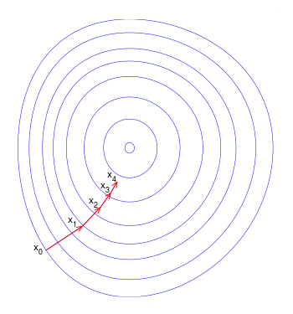
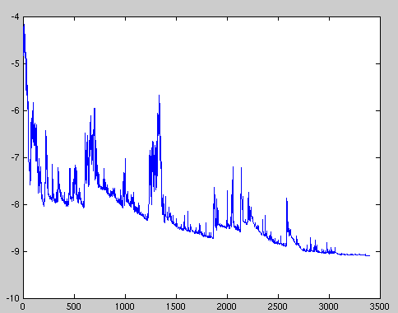
SGD vs. GD
Convergence of GD vs. SGD
Value of the objective function
GD improves the value of the objective function at every step.
SGD improves the value but in a “noisy” way.
GD takes fewer steps to converge but each step takes much longer to compute.
In practice, SGD is much faster!
Iteration/step

Slide 20
Performance of Various Methods
Global average: 1.1296
User average: 1.0651
Movie average: 1.0533
Netflix: 0.9514
Basic Collaborative filtering: 0.94
Still no prize! ☹
Getting desperate.
Try a “kitchen sink” approach!
Collaborative filtering++: 0.91
Latent factors: 0.90
Latent factors+Biases: 0.89
Latent factors+Biases+Time: 0.876
Grand Prize: 0.8563
Notes:
通常是先用“kitchen sink”方法，包含你能想象出的所有特征，然后再检测到底哪个特征起作用。

Slide 21
Notes:
Many options for modeling
Variants of the ideas we have seen so far
Different numbers of factors
Different ways to model time
Different ways to handle implicit information
Other models (not described here)
Nearest-neighbor models
Restricted Boltzmann machines
Model averaging is useful….
Linear model combining

Slide 22
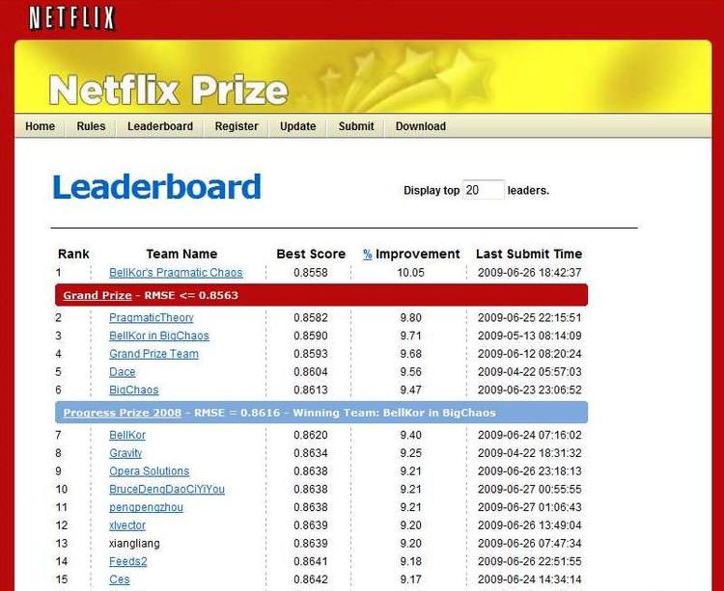
Standing on June 26th 2009
June 26th submission triggers 30-day “last call”

Slide 23
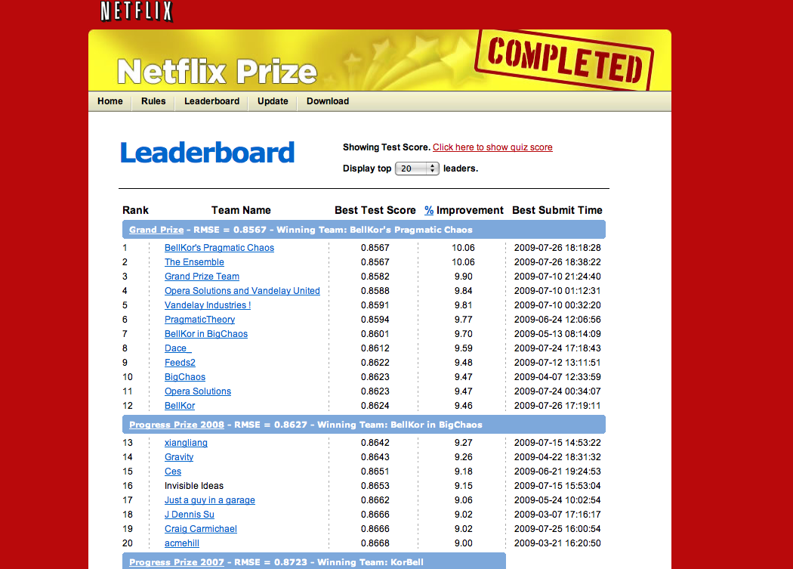

Slide 24
Frequent Itemsets
Items = {milk, coke, pepsi, beer, juice}
Support threshold = 3 baskets
B₁ = {m, c, b} B₂ = {m, p, j}
B₃ = {m, b} B₄ = {c, j}
B₅ = {m, p, b} B₆ = {m, c, b, j}
B₇ = {c, b, j} B₈ = {b, c}
Frequent itemsets: {m}, {c}, {b}, {j},
{m,b}
, {b,c}
, {c,j}.

Slide 25
Detail for A-Priori
You can use the triangular matrix method with n = number of frequent items
May save space compared with storing triples
Trick: re-number frequent items 1,2,… and keep a table relating new numbers to original item numbers
Item counts
Frequent items
Old item #s
Counts of pairs of frequent items
Counts of pairs of frequent items
Main memory
Pass 1
Pass 2

Slide 26
Main-Memory: Picture of PCY
Hash
table
Item counts
Frequent items
Bitmap
Hash table for pairs
Counts of
candidate
pairs
Main memory
Pass 1
Pass 2
Notes:
Why hash table takes full space?
We want to make it as large as possible.
Why hash table bigger than bitmap?
Hash table contains counts

Slide 27
Main-Memory: Multistage
First
hash table
Item counts
Freq. items
Freq. items
First hash table
Bitmap 1
Bitmap 1
Second hash table
Main memory
Bitmap 2
Counts of
candidate
pairs
Counts of
candidate
pairs
Pass 1
Pass 2
Pass 3
Hash pairs {i,j} into Hash2 iff:
i,j are frequent, {i,j} hashes to
freq. bucket in B1
Count pairs {i,j} iff:
i,j are frequent, {i,j} hashes to
freq. bucket in B1
{i,j} hashes to
freq. bucket in B2
Count items
Hash pairs {i,j}

Slide 28
k–means Algorithm(s)
Assumes Euclidean space/distance
Start by picking k, the number of clusters
Initialize clusters by picking one point per cluster
Example: Pick one point at random, then k-1 other points, each as far away as possible from the previous points

Slide 29
Populating Clusters
1) For each point, place it in the cluster whose current centroid it is nearest
2) After all points are assigned, update the locations of centroids of the k clusters
3) Reassign all points to their closest centroid
Sometimes moves points between clusters
Repeat 2 and 3 until convergence
Convergence: Points don’t move between clusters and centroids stabilize

Slide 30
Example: Assigning Clusters
x
x
x
x
x
x
x
x
x
x
x
x … data point
… centroid
Clusters after round 1

Slide 31
Example: Assigning Clusters
x
x
x
x
x
x
x
x
x
x
x
x … data point
… centroid
Clusters after round 2

Slide 32
Example: Assigning Clusters
x
x
x
x
x
x
x
x
x
x
x
x … data point
… centroid
Clusters at the end

Slide 33
k – Means Algorithm(s)
Point Assignment
Assumes Euclidean space.
Start by picking k, the number of clusters.
Select k points {s₁, s₂,… s_{K}} as seeds.
Example: pick one point at random, then k -1 other points, each as far away as possible from the previous points.
Until clustering converges (or other stopping criterion):
For each point x_{i}:
Assign x_{i} to the cluster c_{j} such that dist(x_{i}, s_{j}) is minimal.
For each cluster c_{j}
s_{j} = μ(c_{j}) where μ(c_{j}) is the centroid of cluster c_{j}

Slide 34
Termination conditions
Several possibilities, e.g.,
A fixed number of iterations.
Point assignment unchanged.
Centroid positions don’t change.

Slide 35
Getting the k right
How to select k?
Try different k, looking at the change in the average distance to centroid as k increases
Average falls rapidly until right k, then changes little
Best value
of k
Average
distance to
centroid
k

Slide 36
Frequent Itemsets in < 2 Passes
A-Priori, PCY, etc., take k passes to find frequent itemsets of size k
Can we use fewer passes?
Use 2 or fewer passes for all sizes, but may miss some frequent itemsets
Random sampling
SON (Savasere, Omiecinski, and Navathe)
Toivonen (see textbook)

Slide 37
Supervised Learning
Task: Given data (X,Y) build a model f() to predict Y’ based on X’
Strategy: Estimate $y = f\left(x\right)$ on $(X,Y)$. Hope that the same $f(x)$ also works to predict unknown $Y’$
The “hope” is called generalization
Overfitting: If f(x) predicts well Y but is unable to predict Y’
We want to build a model that generalizes well to unseen data
But Jure, how can we well on data we have never seen before?!?
X
Y
Training data
Test data
X’
Y’

Slide 38
Supervised Learning
Idea: Pretend we do not know the data/labels we actually do know
Build the model f(x) on the training data See how well f(x) does on the test data
If it does well, then apply it also to X’
Refinement: Cross validation
Splitting into training/validation set is brutal
Let’s split our data (X,Y) into 10-folds (buckets)
Take out 1-fold for validation, train on remaining 9
Repeat this 10 times, report average performance
Training set
X
Y
Validation set
Test set
X’

Slide 39
Linear models for classification
Binary classification:
Input: Vectors x_{j} and labels y_{j}
Vectors x_{j} are real valued where ${\left\|x\right\|}_{2}=1$
Goal: Find vector w = (w⁽¹⁾, w⁽²⁾ ,... , w^{(d)} )
Each w^{(i)} is a real number
{
f (x) =
+1 if w⁽¹⁾ x⁽¹⁾ + w⁽²⁾ x⁽²⁾ +. . .w^{(d)} x^{(d)} ≥ θ
-1 otherwise
Decision boundary is linear
w ⋅ x = θ
-
-
-
-
-
-
-
Note:
w ⋅ x = 0
-
-
-
-
-
w
-
-
-

Slide 40
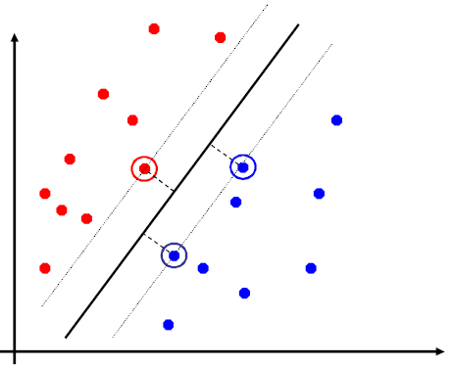
Support Vector Machines
Separating hyperplane is defined by the support vectors
Points on +/- planes from the solution
If you knew these points, you could ignore the rest
Generally, d+1 support vectors (for d dim. data)

Slide 41
Canonical Hyperplane: Problem
w⋅x+b=-1
w⋅x+b=0
w⋅x+b=+1
Problem:
Let $\left(w⋅x+b\right)y=γ$ then $\left(2w⋅x+2b\right)y=2γ$
Scaling w increases margin!
Solution:
Work with normalized w:
$γ=\left(\frac{w}{\left\|w\right\|}⋅x+b\right)y$
Let’s also require support vectors $x_{j}$ to be on the plane defined by: $w⋅x_{j}+b=±1$
$$|\left|w\right||=\sqrt{\sum_{j=1}^{d}{{\left(w^{(j)}\right)}^{2}}}$$

Slide 42
Canonical Hyperplane: Solution
w⋅x+b=-1
w⋅x+b=0
Want to maximize margin $γ$!
What is the relation between x₁ and x₂?
$x_{1}=x_{2}+2γ\frac{w}{||w||}$
We also know:
$w⋅x_{1}+b=+1$
$w⋅x_{2}+b=−1$
So:
$w⋅x_{1}+b=+1$
$w\left(x_{2}+2γ\frac{w}{||w||}\right)+b=+1$
$w⋅x_{2}+b+2γ\frac{w⋅w}{\left|\left|w\right|\right|}=+1$
w⋅x+b=+1
2γ
Note:
-1

Slide 43
Maximizing the Margin
We started with
But w can be arbitrarily large!
We normalized and...
Then:
w⋅x+b=-1
w⋅x+b=0
w⋅x+b=+1
2γ
This is called SVM with “hard” constraints

Slide 44
2. About Platform

Slide 45
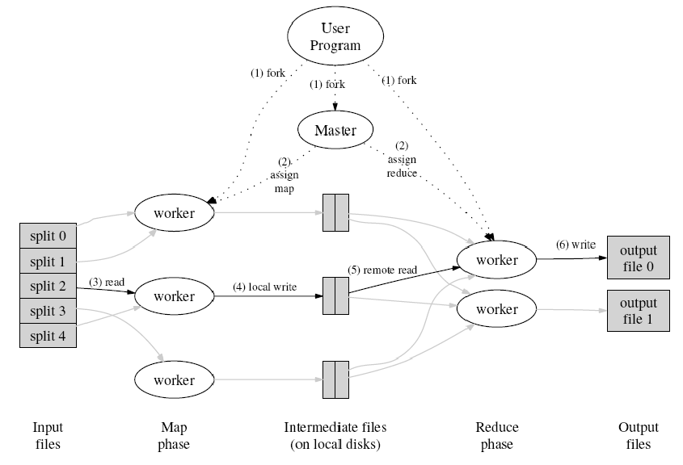
2.1
MapReduce & Hadoop
MapReduce只在Linux风格的操作系统上工作，它内置了Hadoop框架。安装步骤参考：https://www.tutorialspoint.com/map_reduce/map_reduce_installation.htm
Notes:
Mobile Devices
User Interface Module:这个模块是获取用户偏好模块。用户可以选择共享多少计算力的百分比来配置这个模块、或者只有当电量充足的时候才加入计算。总的来说就是根据用户的喜好、时间、环境模式等因素来选择是否加入femtoCloud或者贡献多少百分比的计算能力。
Capability Module:这个模块是用来估计移动设备计算能力的大小模块。包括核的数目和可使用的计算能力多少。计算能力估计会共享到控制设备，并且通过心跳信号维持这个共享信息
User Profiling Module:用户配置信息模块。收集用户的信息比如用户上线的时间、在不同场景上使用设备的情况来进行数据挖掘，来判断这个设备能够加入集群的大致时间，从安全的角度考虑，这个模块只与控制设备共享配置文件的信息。
Control Devices
Execution Prediction Module完成跨界点分配任务的功能。为了完成这个任务，控制器应该知道每个任务引入的执行负载。依赖于用户设备Capability Estimation Module提供的心跳信息，但是如果没有收到这种心跳信息，则控制设备可以请求连接来获取信息。
Presence Time Prediction Module：手机用户从User Profiling Module发过来的配置文件，然后维护一个全局的配置文件。这个全局的配置文件用来估计新用户上线时间
Task Assignment & Scheduling Module:使用前面两个model传送的信息将任务分配到设备上（这个地方没有讲具体怎么分配的）
有一些模块是两种设备都有的
Local Connectivity Estimation Module：估计控制设备和计算设备之间的可用带宽。我们的方法是利用无线信号强度获得带宽的初始估计值，然后在分配任务和收集结果更新估计值的同时监控实际可实现的带宽。
DisCovery Module：这个模块发现安装femtoclouds客户服务的移动设备。移动设备向控制设备注册，这个注册包括之前对计算能力的初步估计。控制设备使用心跳信号跟踪急群中的设备，收集他们共享计算能力的更多信息。

Slide 46
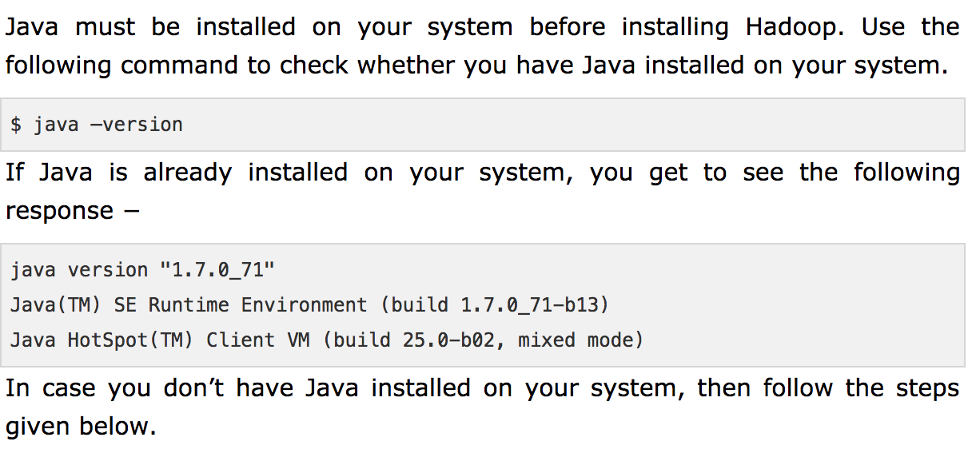
2.2
确认java环境
Notes:
Mobile Devices
User Interface Module:这个模块是获取用户偏好模块。用户可以选择共享多少计算力的百分比来配置这个模块、或者只有当电量充足的时候才加入计算。总的来说就是根据用户的喜好、时间、环境模式等因素来选择是否加入femtoCloud或者贡献多少百分比的计算能力。
Capability Module:这个模块是用来估计移动设备计算能力的大小模块。包括核的数目和可使用的计算能力多少。计算能力估计会共享到控制设备，并且通过心跳信号维持这个共享信息
User Profiling Module:用户配置信息模块。收集用户的信息比如用户上线的时间、在不同场景上使用设备的情况来进行数据挖掘，来判断这个设备能够加入集群的大致时间，从安全的角度考虑，这个模块只与控制设备共享配置文件的信息。
Control Devices
Execution Prediction Module完成跨界点分配任务的功能。为了完成这个任务，控制器应该知道每个任务引入的执行负载。依赖于用户设备Capability Estimation Module提供的心跳信息，但是如果没有收到这种心跳信息，则控制设备可以请求连接来获取信息。
Presence Time Prediction Module：手机用户从User Profiling Module发过来的配置文件，然后维护一个全局的配置文件。这个全局的配置文件用来估计新用户上线时间
Task Assignment & Scheduling Module:使用前面两个model传送的信息将任务分配到设备上（这个地方没有讲具体怎么分配的）
有一些模块是两种设备都有的
Local Connectivity Estimation Module：估计控制设备和计算设备之间的可用带宽。我们的方法是利用无线信号强度获得带宽的初始估计值，然后在分配任务和收集结果更新估计值的同时监控实际可实现的带宽。
DisCovery Module：这个模块发现安装femtoclouds客户服务的移动设备。移动设备向控制设备注册，这个注册包括之前对计算能力的初步估计。控制设备使用心跳信号跟踪急群中的设备，收集他们共享计算能力的更多信息。

Slide 47
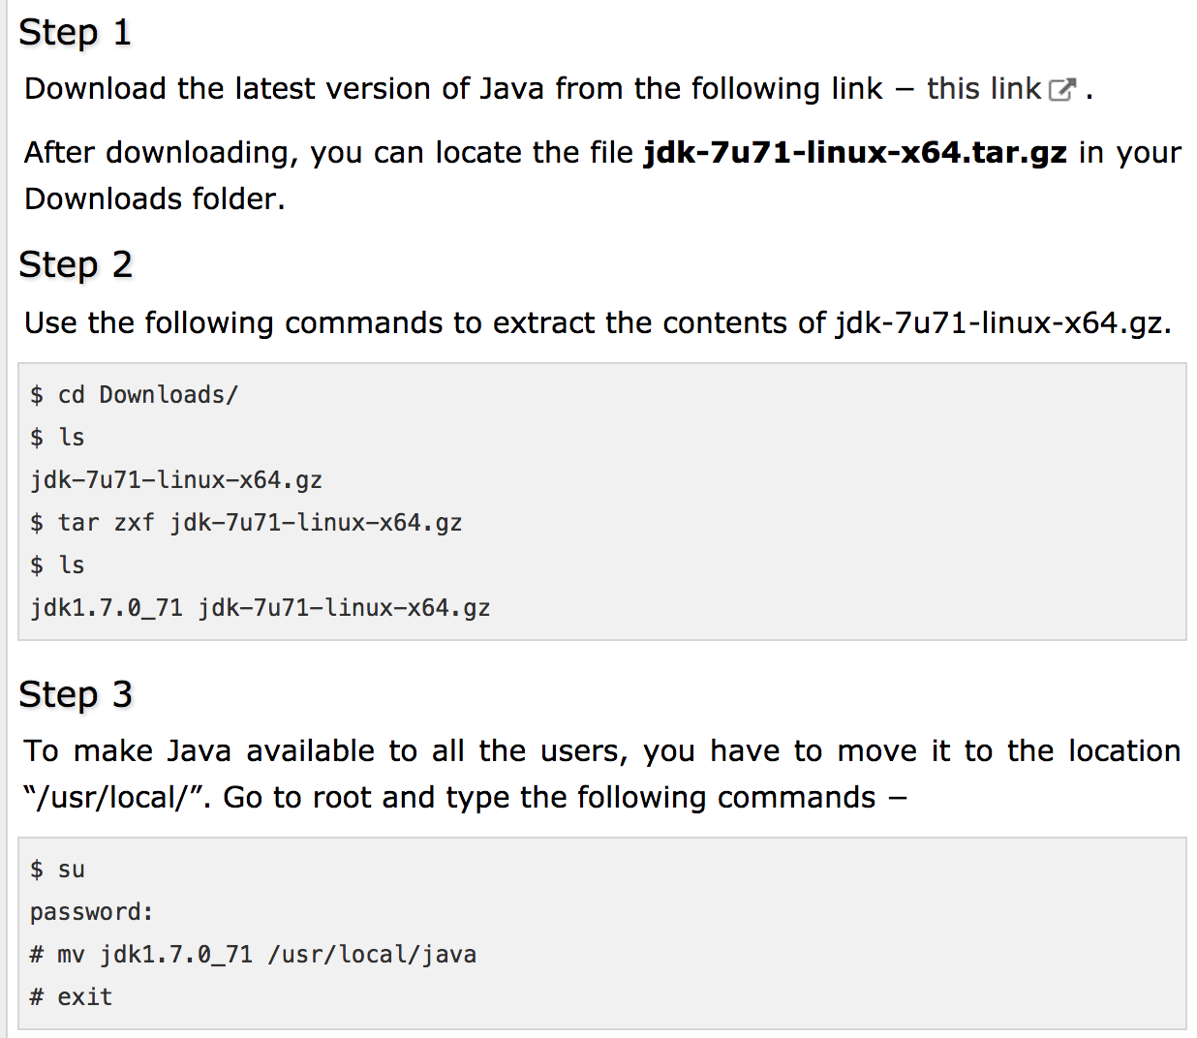
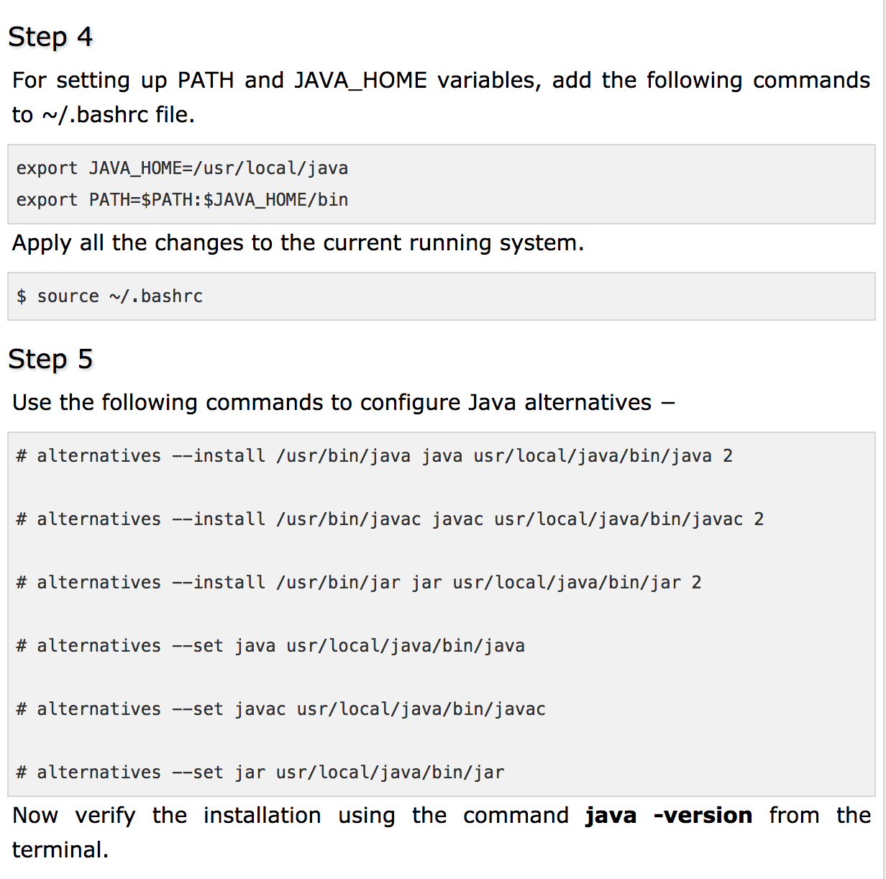
2.3
安装java环境
Notes:
Mobile Devices
User Interface Module:这个模块是获取用户偏好模块。用户可以选择共享多少计算力的百分比来配置这个模块、或者只有当电量充足的时候才加入计算。总的来说就是根据用户的喜好、时间、环境模式等因素来选择是否加入femtoCloud或者贡献多少百分比的计算能力。
Capability Module:这个模块是用来估计移动设备计算能力的大小模块。包括核的数目和可使用的计算能力多少。计算能力估计会共享到控制设备，并且通过心跳信号维持这个共享信息
User Profiling Module:用户配置信息模块。收集用户的信息比如用户上线的时间、在不同场景上使用设备的情况来进行数据挖掘，来判断这个设备能够加入集群的大致时间，从安全的角度考虑，这个模块只与控制设备共享配置文件的信息。
Control Devices
Execution Prediction Module完成跨界点分配任务的功能。为了完成这个任务，控制器应该知道每个任务引入的执行负载。依赖于用户设备Capability Estimation Module提供的心跳信息，但是如果没有收到这种心跳信息，则控制设备可以请求连接来获取信息。
Presence Time Prediction Module：手机用户从User Profiling Module发过来的配置文件，然后维护一个全局的配置文件。这个全局的配置文件用来估计新用户上线时间
Task Assignment & Scheduling Module:使用前面两个model传送的信息将任务分配到设备上（这个地方没有讲具体怎么分配的）
有一些模块是两种设备都有的
Local Connectivity Estimation Module：估计控制设备和计算设备之间的可用带宽。我们的方法是利用无线信号强度获得带宽的初始估计值，然后在分配任务和收集结果更新估计值的同时监控实际可实现的带宽。
DisCovery Module：这个模块发现安装femtoclouds客户服务的移动设备。移动设备向控制设备注册，这个注册包括之前对计算能力的初步估计。控制设备使用心跳信号跟踪急群中的设备，收集他们共享计算能力的更多信息。

Slide 48
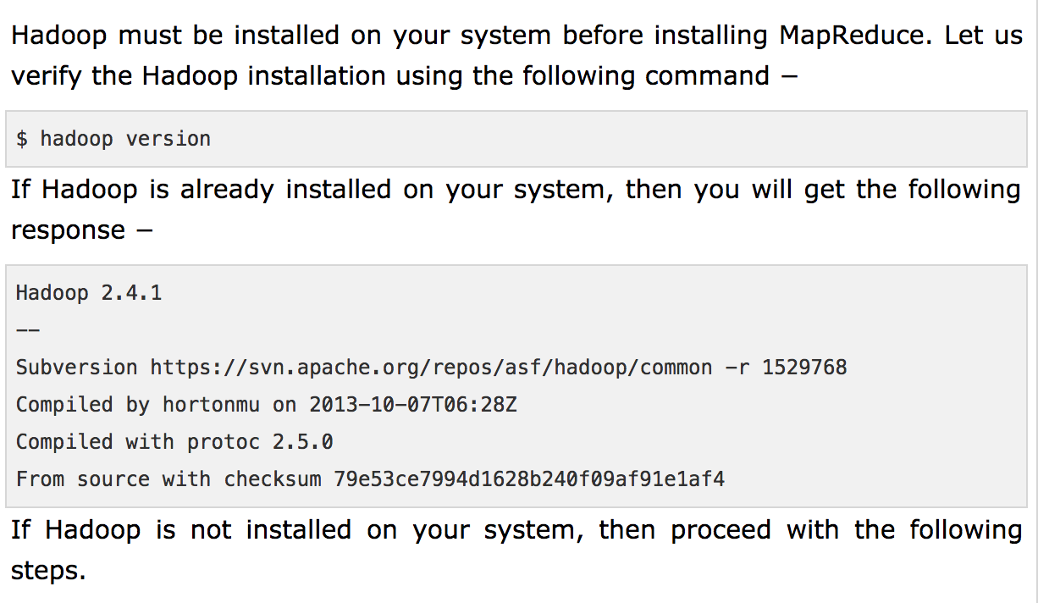
2.4
检查Hadoop是否安装
Notes:
Mobile Devices
User Interface Module:这个模块是获取用户偏好模块。用户可以选择共享多少计算力的百分比来配置这个模块、或者只有当电量充足的时候才加入计算。总的来说就是根据用户的喜好、时间、环境模式等因素来选择是否加入femtoCloud或者贡献多少百分比的计算能力。
Capability Module:这个模块是用来估计移动设备计算能力的大小模块。包括核的数目和可使用的计算能力多少。计算能力估计会共享到控制设备，并且通过心跳信号维持这个共享信息
User Profiling Module:用户配置信息模块。收集用户的信息比如用户上线的时间、在不同场景上使用设备的情况来进行数据挖掘，来判断这个设备能够加入集群的大致时间，从安全的角度考虑，这个模块只与控制设备共享配置文件的信息。
Control Devices
Execution Prediction Module完成跨界点分配任务的功能。为了完成这个任务，控制器应该知道每个任务引入的执行负载。依赖于用户设备Capability Estimation Module提供的心跳信息，但是如果没有收到这种心跳信息，则控制设备可以请求连接来获取信息。
Presence Time Prediction Module：手机用户从User Profiling Module发过来的配置文件，然后维护一个全局的配置文件。这个全局的配置文件用来估计新用户上线时间
Task Assignment & Scheduling Module:使用前面两个model传送的信息将任务分配到设备上（这个地方没有讲具体怎么分配的）
有一些模块是两种设备都有的
Local Connectivity Estimation Module：估计控制设备和计算设备之间的可用带宽。我们的方法是利用无线信号强度获得带宽的初始估计值，然后在分配任务和收集结果更新估计值的同时监控实际可实现的带宽。
DisCovery Module：这个模块发现安装femtoclouds客户服务的移动设备。移动设备向控制设备注册，这个注册包括之前对计算能力的初步估计。控制设备使用心跳信号跟踪急群中的设备，收集他们共享计算能力的更多信息。

Slide 49
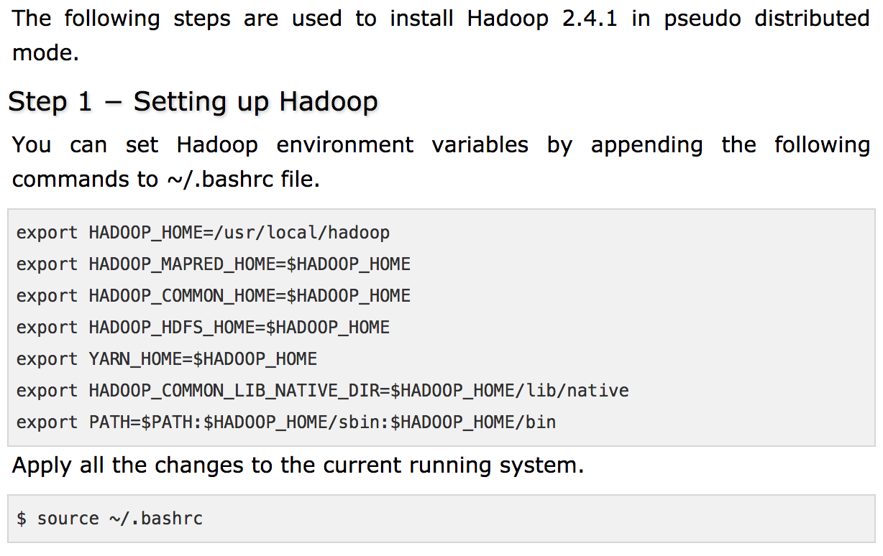
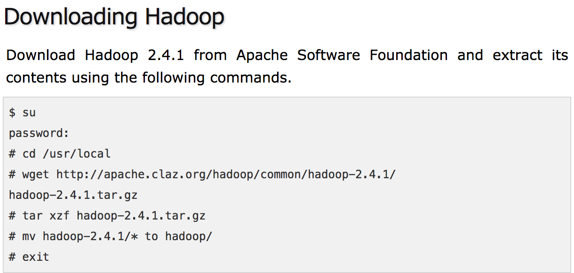
2.5
安装Hadoop
Notes:
Mobile Devices
User Interface Module:这个模块是获取用户偏好模块。用户可以选择共享多少计算力的百分比来配置这个模块、或者只有当电量充足的时候才加入计算。总的来说就是根据用户的喜好、时间、环境模式等因素来选择是否加入femtoCloud或者贡献多少百分比的计算能力。
Capability Module:这个模块是用来估计移动设备计算能力的大小模块。包括核的数目和可使用的计算能力多少。计算能力估计会共享到控制设备，并且通过心跳信号维持这个共享信息
User Profiling Module:用户配置信息模块。收集用户的信息比如用户上线的时间、在不同场景上使用设备的情况来进行数据挖掘，来判断这个设备能够加入集群的大致时间，从安全的角度考虑，这个模块只与控制设备共享配置文件的信息。
Control Devices
Execution Prediction Module完成跨界点分配任务的功能。为了完成这个任务，控制器应该知道每个任务引入的执行负载。依赖于用户设备Capability Estimation Module提供的心跳信息，但是如果没有收到这种心跳信息，则控制设备可以请求连接来获取信息。
Presence Time Prediction Module：手机用户从User Profiling Module发过来的配置文件，然后维护一个全局的配置文件。这个全局的配置文件用来估计新用户上线时间
Task Assignment & Scheduling Module:使用前面两个model传送的信息将任务分配到设备上（这个地方没有讲具体怎么分配的）
有一些模块是两种设备都有的
Local Connectivity Estimation Module：估计控制设备和计算设备之间的可用带宽。我们的方法是利用无线信号强度获得带宽的初始估计值，然后在分配任务和收集结果更新估计值的同时监控实际可实现的带宽。
DisCovery Module：这个模块发现安装femtoclouds客户服务的移动设备。移动设备向控制设备注册，这个注册包括之前对计算能力的初步估计。控制设备使用心跳信号跟踪急群中的设备，收集他们共享计算能力的更多信息。

Slide 50
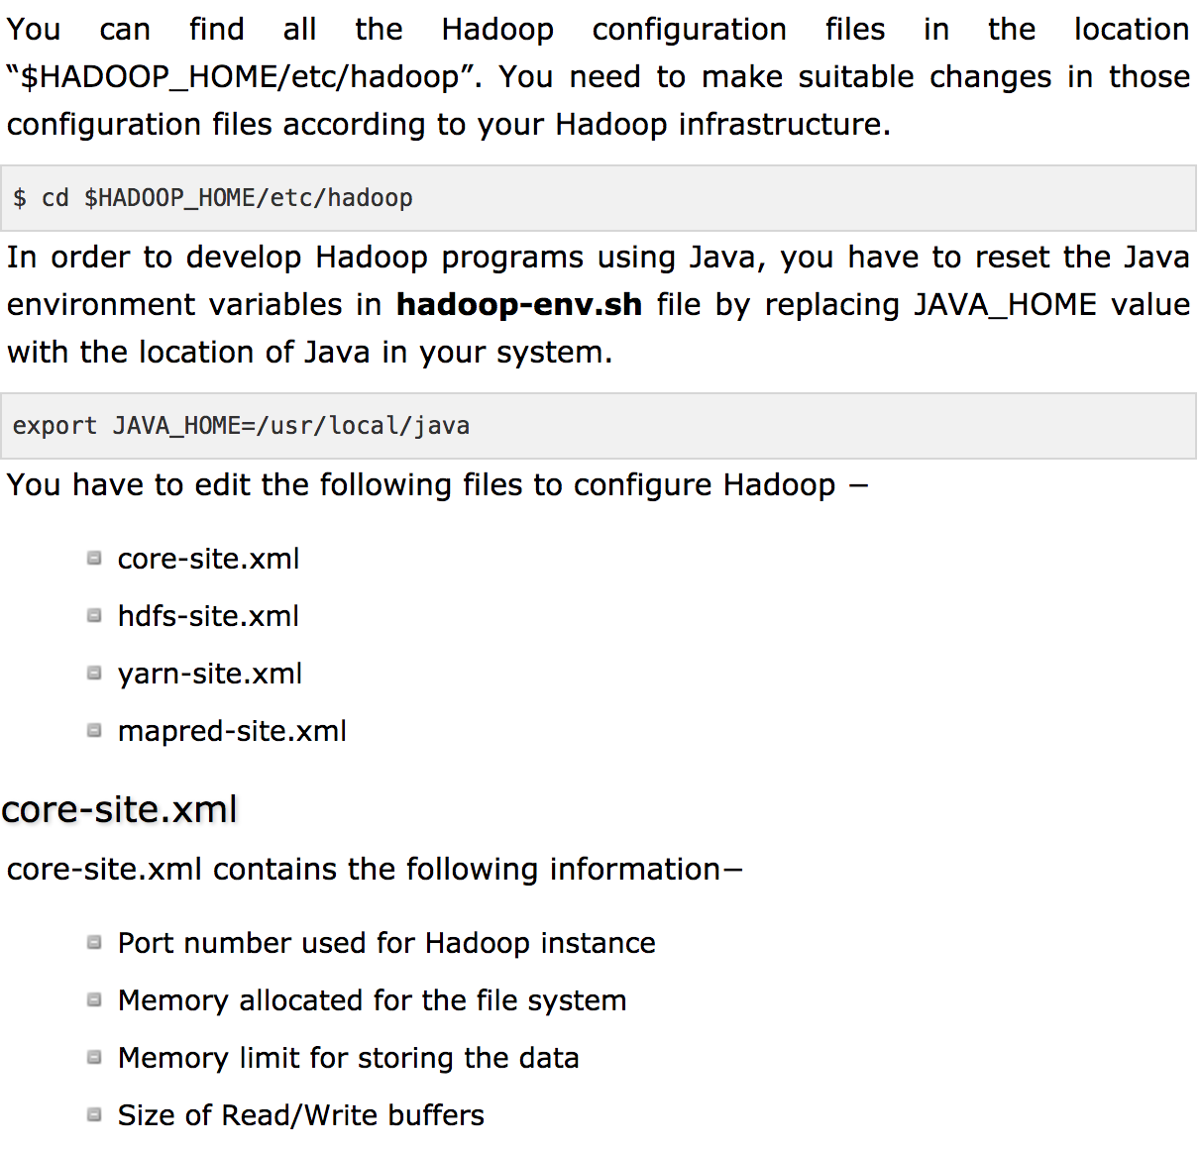
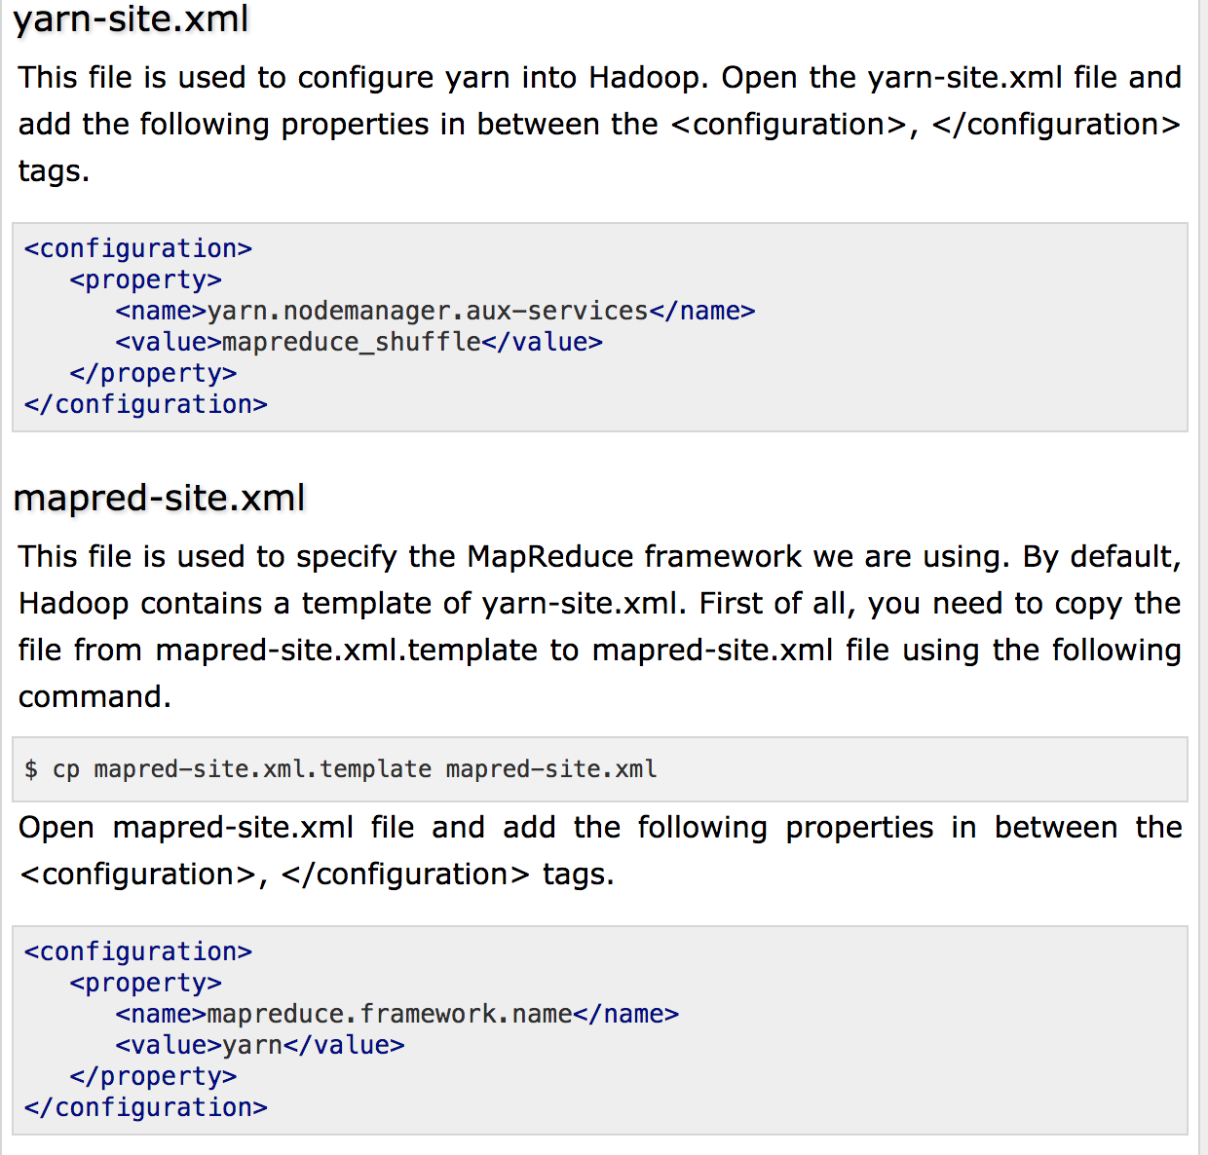
2.6
配置Hadoop
Notes:
Mobile Devices
User Interface Module:这个模块是获取用户偏好模块。用户可以选择共享多少计算力的百分比来配置这个模块、或者只有当电量充足的时候才加入计算。总的来说就是根据用户的喜好、时间、环境模式等因素来选择是否加入femtoCloud或者贡献多少百分比的计算能力。
Capability Module:这个模块是用来估计移动设备计算能力的大小模块。包括核的数目和可使用的计算能力多少。计算能力估计会共享到控制设备，并且通过心跳信号维持这个共享信息
User Profiling Module:用户配置信息模块。收集用户的信息比如用户上线的时间、在不同场景上使用设备的情况来进行数据挖掘，来判断这个设备能够加入集群的大致时间，从安全的角度考虑，这个模块只与控制设备共享配置文件的信息。
Control Devices
Execution Prediction Module完成跨界点分配任务的功能。为了完成这个任务，控制器应该知道每个任务引入的执行负载。依赖于用户设备Capability Estimation Module提供的心跳信息，但是如果没有收到这种心跳信息，则控制设备可以请求连接来获取信息。
Presence Time Prediction Module：手机用户从User Profiling Module发过来的配置文件，然后维护一个全局的配置文件。这个全局的配置文件用来估计新用户上线时间
Task Assignment & Scheduling Module:使用前面两个model传送的信息将任务分配到设备上（这个地方没有讲具体怎么分配的）
有一些模块是两种设备都有的
Local Connectivity Estimation Module：估计控制设备和计算设备之间的可用带宽。我们的方法是利用无线信号强度获得带宽的初始估计值，然后在分配任务和收集结果更新估计值的同时监控实际可实现的带宽。
DisCovery Module：这个模块发现安装femtoclouds客户服务的移动设备。移动设备向控制设备注册，这个注册包括之前对计算能力的初步估计。控制设备使用心跳信号跟踪急群中的设备，收集他们共享计算能力的更多信息。

Slide 51
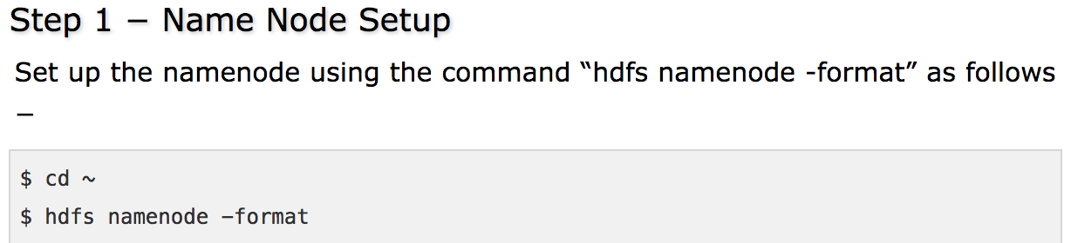
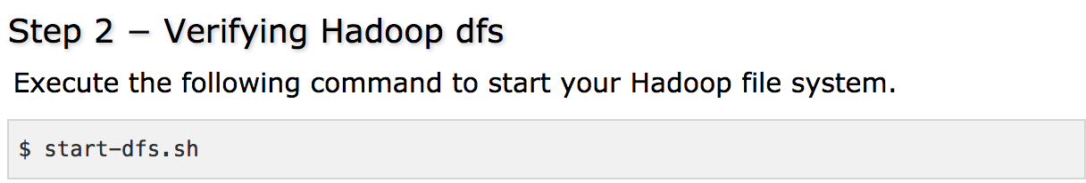
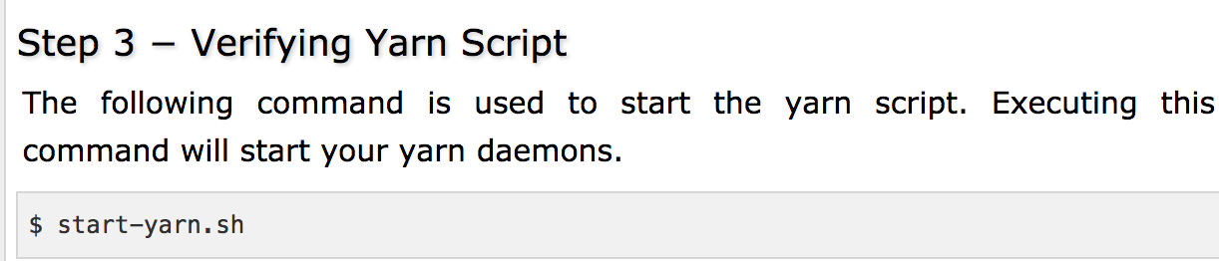
2.7
检查Hadoop是否安装成功
Notes:
Mobile Devices
User Interface Module:这个模块是获取用户偏好模块。用户可以选择共享多少计算力的百分比来配置这个模块、或者只有当电量充足的时候才加入计算。总的来说就是根据用户的喜好、时间、环境模式等因素来选择是否加入femtoCloud或者贡献多少百分比的计算能力。
Capability Module:这个模块是用来估计移动设备计算能力的大小模块。包括核的数目和可使用的计算能力多少。计算能力估计会共享到控制设备，并且通过心跳信号维持这个共享信息
User Profiling Module:用户配置信息模块。收集用户的信息比如用户上线的时间、在不同场景上使用设备的情况来进行数据挖掘，来判断这个设备能够加入集群的大致时间，从安全的角度考虑，这个模块只与控制设备共享配置文件的信息。
Control Devices
Execution Prediction Module完成跨界点分配任务的功能。为了完成这个任务，控制器应该知道每个任务引入的执行负载。依赖于用户设备Capability Estimation Module提供的心跳信息，但是如果没有收到这种心跳信息，则控制设备可以请求连接来获取信息。
Presence Time Prediction Module：手机用户从User Profiling Module发过来的配置文件，然后维护一个全局的配置文件。这个全局的配置文件用来估计新用户上线时间
Task Assignment & Scheduling Module:使用前面两个model传送的信息将任务分配到设备上（这个地方没有讲具体怎么分配的）
有一些模块是两种设备都有的
Local Connectivity Estimation Module：估计控制设备和计算设备之间的可用带宽。我们的方法是利用无线信号强度获得带宽的初始估计值，然后在分配任务和收集结果更新估计值的同时监控实际可实现的带宽。
DisCovery Module：这个模块发现安装femtoclouds客户服务的移动设备。移动设备向控制设备注册，这个注册包括之前对计算能力的初步估计。控制设备使用心跳信号跟踪急群中的设备，收集他们共享计算能力的更多信息。

Slide 52
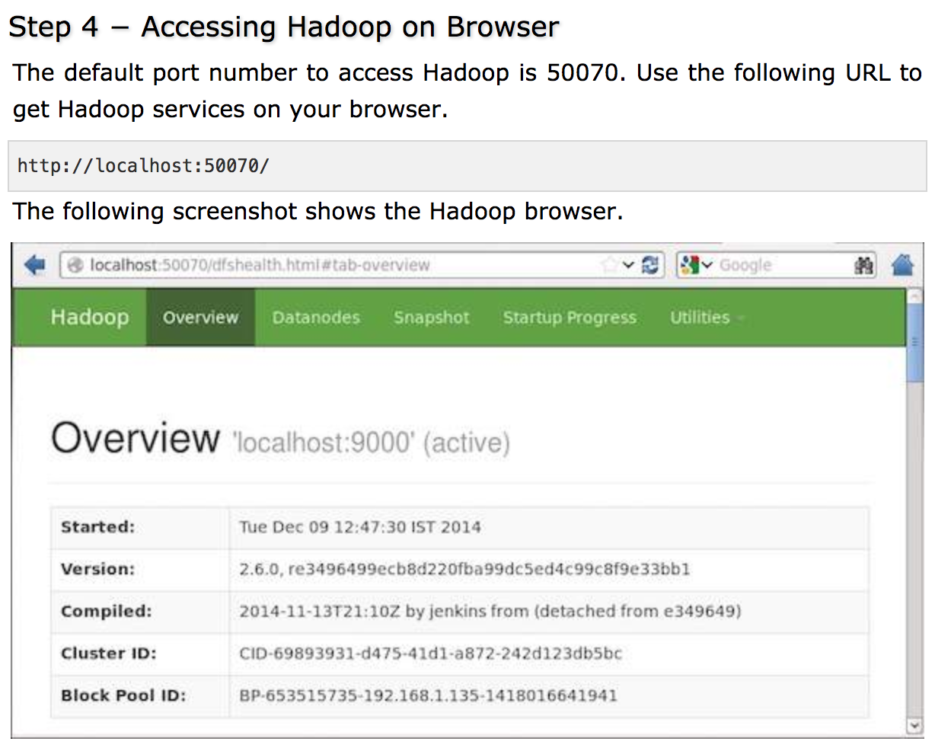
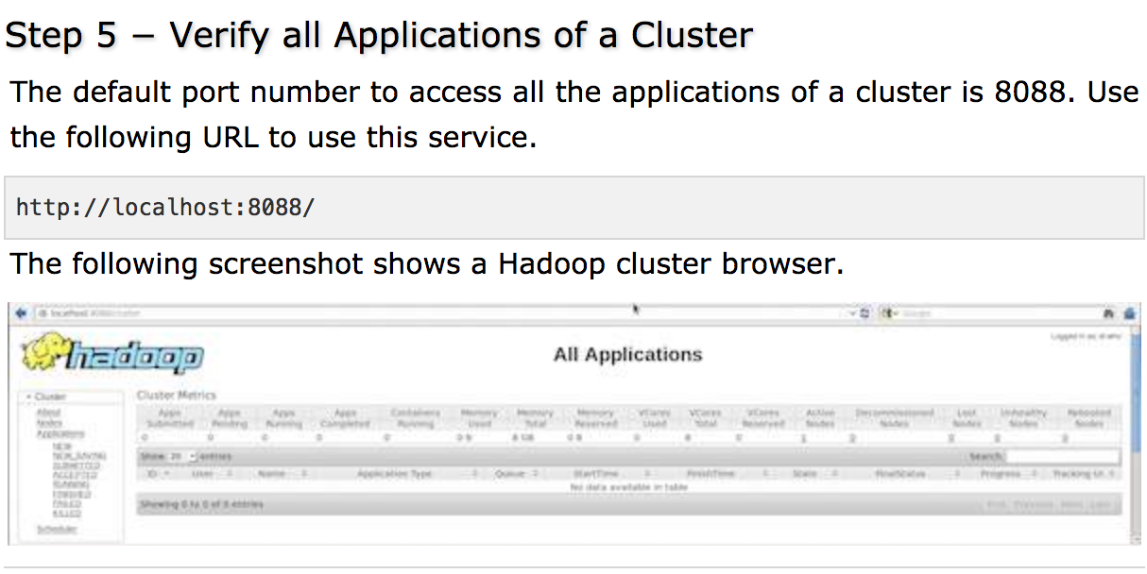
2.7
检查Hadoop是否安装成功
Notes:
Mobile Devices
User Interface Module:这个模块是获取用户偏好模块。用户可以选择共享多少计算力的百分比来配置这个模块、或者只有当电量充足的时候才加入计算。总的来说就是根据用户的喜好、时间、环境模式等因素来选择是否加入femtoCloud或者贡献多少百分比的计算能力。
Capability Module:这个模块是用来估计移动设备计算能力的大小模块。包括核的数目和可使用的计算能力多少。计算能力估计会共享到控制设备，并且通过心跳信号维持这个共享信息
User Profiling Module:用户配置信息模块。收集用户的信息比如用户上线的时间、在不同场景上使用设备的情况来进行数据挖掘，来判断这个设备能够加入集群的大致时间，从安全的角度考虑，这个模块只与控制设备共享配置文件的信息。
Control Devices
Execution Prediction Module完成跨界点分配任务的功能。为了完成这个任务，控制器应该知道每个任务引入的执行负载。依赖于用户设备Capability Estimation Module提供的心跳信息，但是如果没有收到这种心跳信息，则控制设备可以请求连接来获取信息。
Presence Time Prediction Module：手机用户从User Profiling Module发过来的配置文件，然后维护一个全局的配置文件。这个全局的配置文件用来估计新用户上线时间
Task Assignment & Scheduling Module:使用前面两个model传送的信息将任务分配到设备上（这个地方没有讲具体怎么分配的）
有一些模块是两种设备都有的
Local Connectivity Estimation Module：估计控制设备和计算设备之间的可用带宽。我们的方法是利用无线信号强度获得带宽的初始估计值，然后在分配任务和收集结果更新估计值的同时监控实际可实现的带宽。
DisCovery Module：这个模块发现安装femtoclouds客户服务的移动设备。移动设备向控制设备注册，这个注册包括之前对计算能力的初步估计。控制设备使用心跳信号跟踪急群中的设备，收集他们共享计算能力的更多信息。

Slide 53
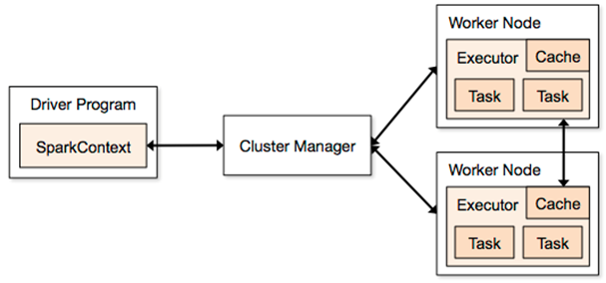
2.8
SPARK
Spark是Hadoop的子项目。因此，最好将Spark安装到基于Linux的系统中。以下步骤显示如何安装Apache Spark。参考：https://www.tutorialspoint.com/apache_spark/apache_spark_installation.htm
Notes:
Mobile Devices
User Interface Module:这个模块是获取用户偏好模块。用户可以选择共享多少计算力的百分比来配置这个模块、或者只有当电量充足的时候才加入计算。总的来说就是根据用户的喜好、时间、环境模式等因素来选择是否加入femtoCloud或者贡献多少百分比的计算能力。
Capability Module:这个模块是用来估计移动设备计算能力的大小模块。包括核的数目和可使用的计算能力多少。计算能力估计会共享到控制设备，并且通过心跳信号维持这个共享信息
User Profiling Module:用户配置信息模块。收集用户的信息比如用户上线的时间、在不同场景上使用设备的情况来进行数据挖掘，来判断这个设备能够加入集群的大致时间，从安全的角度考虑，这个模块只与控制设备共享配置文件的信息。
Control Devices
Execution Prediction Module完成跨界点分配任务的功能。为了完成这个任务，控制器应该知道每个任务引入的执行负载。依赖于用户设备Capability Estimation Module提供的心跳信息，但是如果没有收到这种心跳信息，则控制设备可以请求连接来获取信息。
Presence Time Prediction Module：手机用户从User Profiling Module发过来的配置文件，然后维护一个全局的配置文件。这个全局的配置文件用来估计新用户上线时间
Task Assignment & Scheduling Module:使用前面两个model传送的信息将任务分配到设备上（这个地方没有讲具体怎么分配的）
有一些模块是两种设备都有的
Local Connectivity Estimation Module：估计控制设备和计算设备之间的可用带宽。我们的方法是利用无线信号强度获得带宽的初始估计值，然后在分配任务和收集结果更新估计值的同时监控实际可实现的带宽。
DisCovery Module：这个模块发现安装femtoclouds客户服务的移动设备。移动设备向控制设备注册，这个注册包括之前对计算能力的初步估计。控制设备使用心跳信号跟踪急群中的设备，收集他们共享计算能力的更多信息。

Slide 54
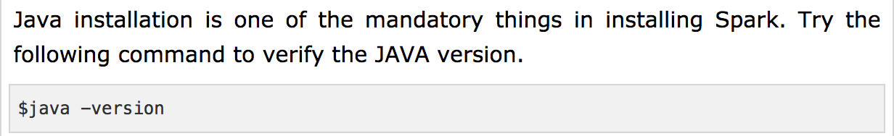
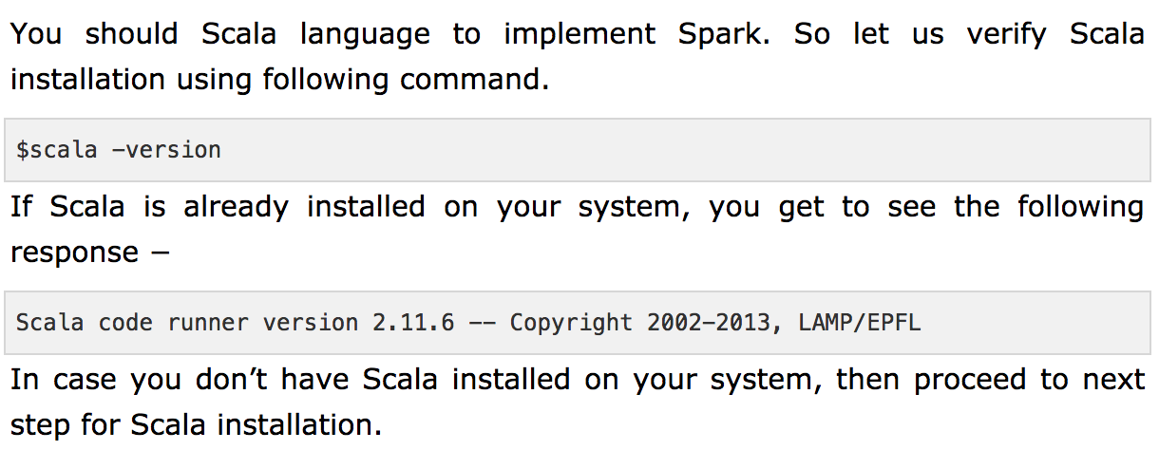
2.9
安装SPARK
Notes:
Mobile Devices
User Interface Module:这个模块是获取用户偏好模块。用户可以选择共享多少计算力的百分比来配置这个模块、或者只有当电量充足的时候才加入计算。总的来说就是根据用户的喜好、时间、环境模式等因素来选择是否加入femtoCloud或者贡献多少百分比的计算能力。
Capability Module:这个模块是用来估计移动设备计算能力的大小模块。包括核的数目和可使用的计算能力多少。计算能力估计会共享到控制设备，并且通过心跳信号维持这个共享信息
User Profiling Module:用户配置信息模块。收集用户的信息比如用户上线的时间、在不同场景上使用设备的情况来进行数据挖掘，来判断这个设备能够加入集群的大致时间，从安全的角度考虑，这个模块只与控制设备共享配置文件的信息。
Control Devices
Execution Prediction Module完成跨界点分配任务的功能。为了完成这个任务，控制器应该知道每个任务引入的执行负载。依赖于用户设备Capability Estimation Module提供的心跳信息，但是如果没有收到这种心跳信息，则控制设备可以请求连接来获取信息。
Presence Time Prediction Module：手机用户从User Profiling Module发过来的配置文件，然后维护一个全局的配置文件。这个全局的配置文件用来估计新用户上线时间
Task Assignment & Scheduling Module:使用前面两个model传送的信息将任务分配到设备上（这个地方没有讲具体怎么分配的）
有一些模块是两种设备都有的
Local Connectivity Estimation Module：估计控制设备和计算设备之间的可用带宽。我们的方法是利用无线信号强度获得带宽的初始估计值，然后在分配任务和收集结果更新估计值的同时监控实际可实现的带宽。
DisCovery Module：这个模块发现安装femtoclouds客户服务的移动设备。移动设备向控制设备注册，这个注册包括之前对计算能力的初步估计。控制设备使用心跳信号跟踪急群中的设备，收集他们共享计算能力的更多信息。

Slide 55
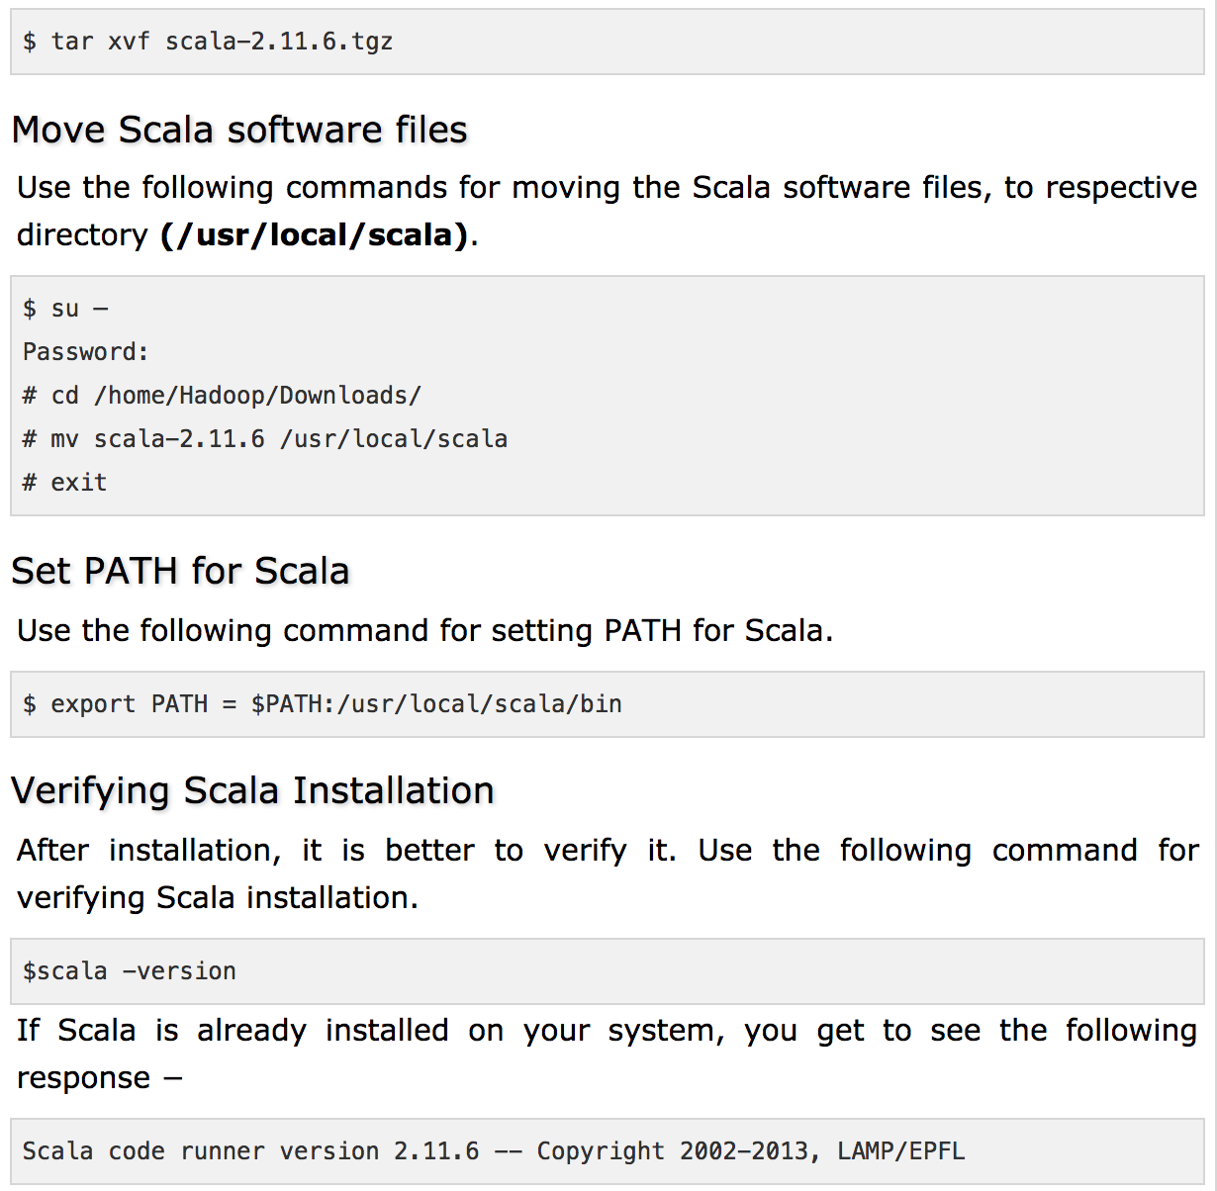
2.9
安装SPARK
Notes:
Mobile Devices
User Interface Module:这个模块是获取用户偏好模块。用户可以选择共享多少计算力的百分比来配置这个模块、或者只有当电量充足的时候才加入计算。总的来说就是根据用户的喜好、时间、环境模式等因素来选择是否加入femtoCloud或者贡献多少百分比的计算能力。
Capability Module:这个模块是用来估计移动设备计算能力的大小模块。包括核的数目和可使用的计算能力多少。计算能力估计会共享到控制设备，并且通过心跳信号维持这个共享信息
User Profiling Module:用户配置信息模块。收集用户的信息比如用户上线的时间、在不同场景上使用设备的情况来进行数据挖掘，来判断这个设备能够加入集群的大致时间，从安全的角度考虑，这个模块只与控制设备共享配置文件的信息。
Control Devices
Execution Prediction Module完成跨界点分配任务的功能。为了完成这个任务，控制器应该知道每个任务引入的执行负载。依赖于用户设备Capability Estimation Module提供的心跳信息，但是如果没有收到这种心跳信息，则控制设备可以请求连接来获取信息。
Presence Time Prediction Module：手机用户从User Profiling Module发过来的配置文件，然后维护一个全局的配置文件。这个全局的配置文件用来估计新用户上线时间
Task Assignment & Scheduling Module:使用前面两个model传送的信息将任务分配到设备上（这个地方没有讲具体怎么分配的）
有一些模块是两种设备都有的
Local Connectivity Estimation Module：估计控制设备和计算设备之间的可用带宽。我们的方法是利用无线信号强度获得带宽的初始估计值，然后在分配任务和收集结果更新估计值的同时监控实际可实现的带宽。
DisCovery Module：这个模块发现安装femtoclouds客户服务的移动设备。移动设备向控制设备注册，这个注册包括之前对计算能力的初步估计。控制设备使用心跳信号跟踪急群中的设备，收集他们共享计算能力的更多信息。

Slide 56
2.9
安装SPARK
Notes:
Mobile Devices
User Interface Module:这个模块是获取用户偏好模块。用户可以选择共享多少计算力的百分比来配置这个模块、或者只有当电量充足的时候才加入计算。总的来说就是根据用户的喜好、时间、环境模式等因素来选择是否加入femtoCloud或者贡献多少百分比的计算能力。
Capability Module:这个模块是用来估计移动设备计算能力的大小模块。包括核的数目和可使用的计算能力多少。计算能力估计会共享到控制设备，并且通过心跳信号维持这个共享信息
User Profiling Module:用户配置信息模块。收集用户的信息比如用户上线的时间、在不同场景上使用设备的情况来进行数据挖掘，来判断这个设备能够加入集群的大致时间，从安全的角度考虑，这个模块只与控制设备共享配置文件的信息。
Control Devices
Execution Prediction Module完成跨界点分配任务的功能。为了完成这个任务，控制器应该知道每个任务引入的执行负载。依赖于用户设备Capability Estimation Module提供的心跳信息，但是如果没有收到这种心跳信息，则控制设备可以请求连接来获取信息。
Presence Time Prediction Module：手机用户从User Profiling Module发过来的配置文件，然后维护一个全局的配置文件。这个全局的配置文件用来估计新用户上线时间
Task Assignment & Scheduling Module:使用前面两个model传送的信息将任务分配到设备上（这个地方没有讲具体怎么分配的）
有一些模块是两种设备都有的
Local Connectivity Estimation Module：估计控制设备和计算设备之间的可用带宽。我们的方法是利用无线信号强度获得带宽的初始估计值，然后在分配任务和收集结果更新估计值的同时监控实际可实现的带宽。
DisCovery Module：这个模块发现安装femtoclouds客户服务的移动设备。移动设备向控制设备注册，这个注册包括之前对计算能力的初步估计。控制设备使用心跳信号跟踪急群中的设备，收集他们共享计算能力的更多信息。

Slide 57
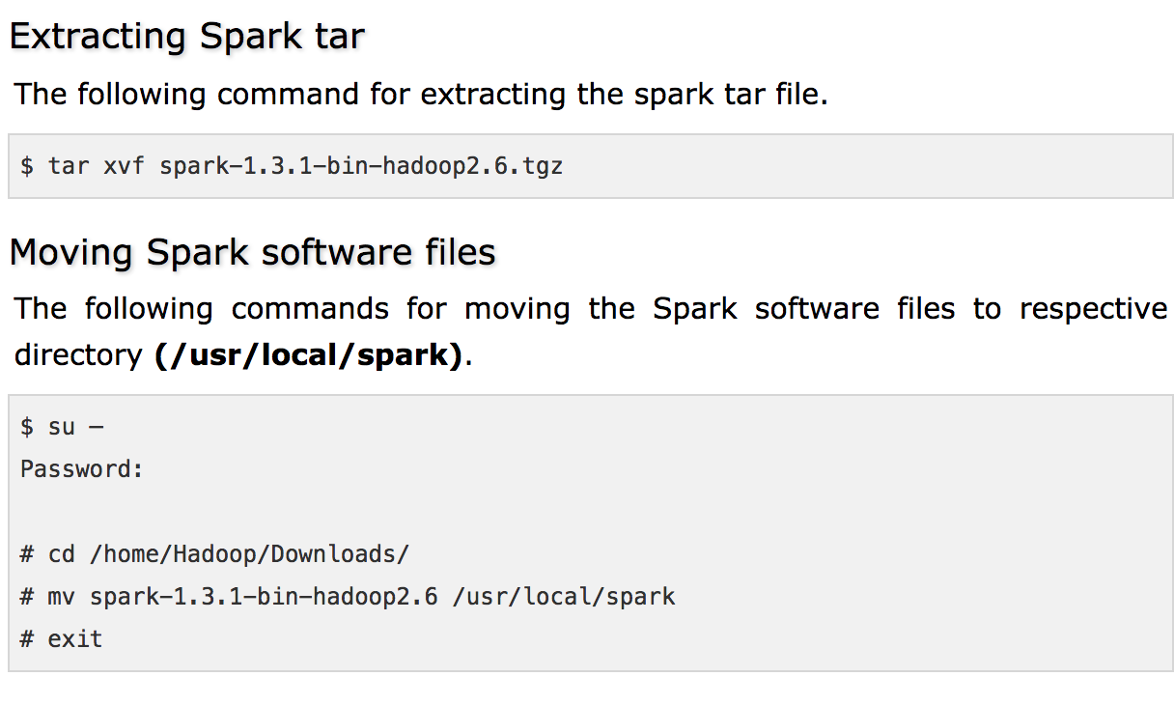
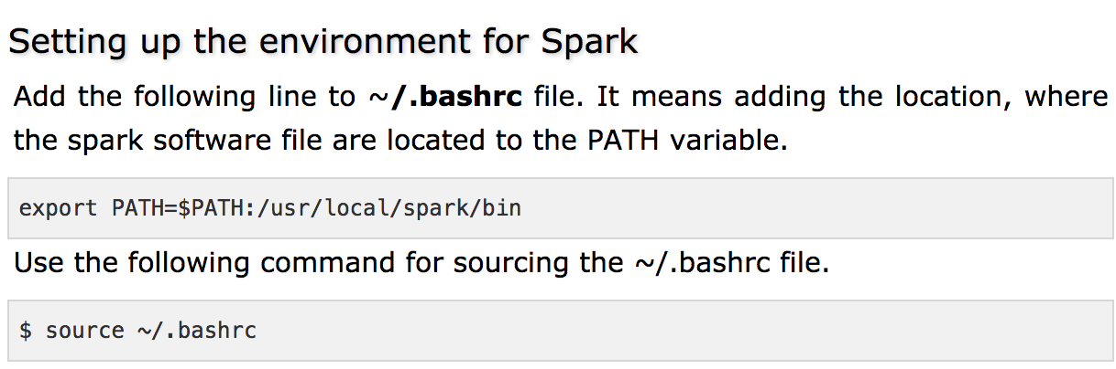
2.9
安装SPARK
下载链接：https://spark.apache.org/downloads.html
Notes:
Mobile Devices
User Interface Module:这个模块是获取用户偏好模块。用户可以选择共享多少计算力的百分比来配置这个模块、或者只有当电量充足的时候才加入计算。总的来说就是根据用户的喜好、时间、环境模式等因素来选择是否加入femtoCloud或者贡献多少百分比的计算能力。
Capability Module:这个模块是用来估计移动设备计算能力的大小模块。包括核的数目和可使用的计算能力多少。计算能力估计会共享到控制设备，并且通过心跳信号维持这个共享信息
User Profiling Module:用户配置信息模块。收集用户的信息比如用户上线的时间、在不同场景上使用设备的情况来进行数据挖掘，来判断这个设备能够加入集群的大致时间，从安全的角度考虑，这个模块只与控制设备共享配置文件的信息。
Control Devices
Execution Prediction Module完成跨界点分配任务的功能。为了完成这个任务，控制器应该知道每个任务引入的执行负载。依赖于用户设备Capability Estimation Module提供的心跳信息，但是如果没有收到这种心跳信息，则控制设备可以请求连接来获取信息。
Presence Time Prediction Module：手机用户从User Profiling Module发过来的配置文件，然后维护一个全局的配置文件。这个全局的配置文件用来估计新用户上线时间
Task Assignment & Scheduling Module:使用前面两个model传送的信息将任务分配到设备上（这个地方没有讲具体怎么分配的）
有一些模块是两种设备都有的
Local Connectivity Estimation Module：估计控制设备和计算设备之间的可用带宽。我们的方法是利用无线信号强度获得带宽的初始估计值，然后在分配任务和收集结果更新估计值的同时监控实际可实现的带宽。
DisCovery Module：这个模块发现安装femtoclouds客户服务的移动设备。移动设备向控制设备注册，这个注册包括之前对计算能力的初步估计。控制设备使用心跳信号跟踪急群中的设备，收集他们共享计算能力的更多信息。

Slide 58
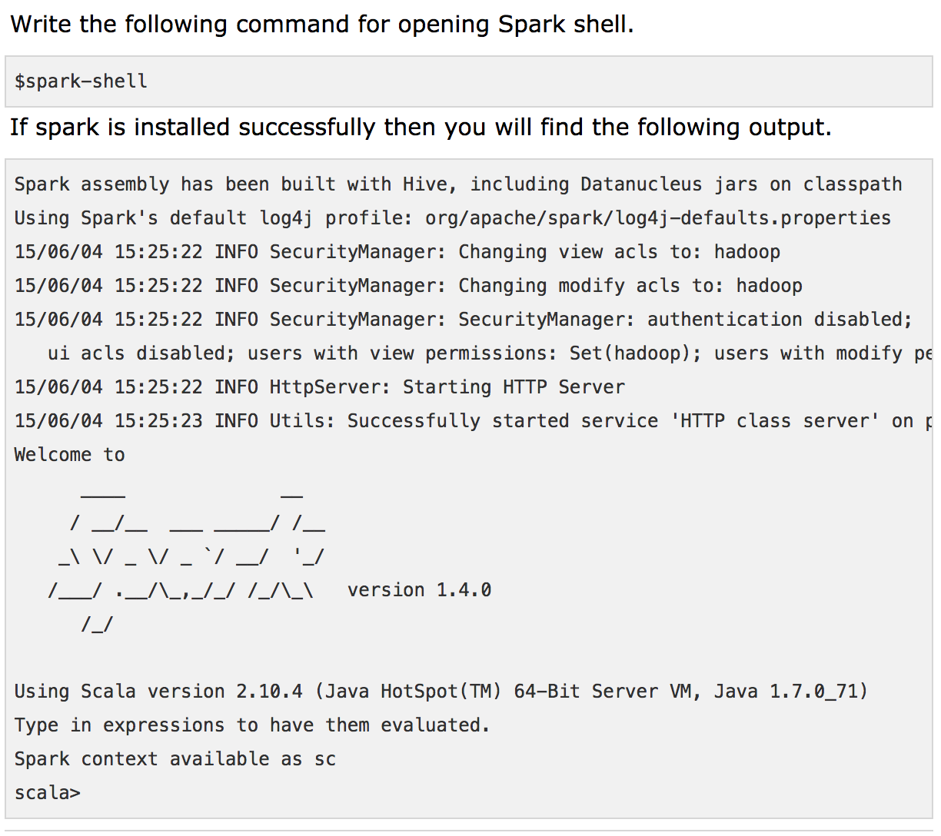
2.9
安装SPARK
Notes:
检查是否安装成功。

Slide 59
3. Final Report Explanation

Slide 60
7.1
报告模板：实验方案及总体设计
Notes:
Mobile Devices
User Interface Module:这个模块是获取用户偏好模块。用户可以选择共享多少计算力的百分比来配置这个模块、或者只有当电量充足的时候才加入计算。总的来说就是根据用户的喜好、时间、环境模式等因素来选择是否加入femtoCloud或者贡献多少百分比的计算能力。
Capability Module:这个模块是用来估计移动设备计算能力的大小模块。包括核的数目和可使用的计算能力多少。计算能力估计会共享到控制设备，并且通过心跳信号维持这个共享信息
User Profiling Module:用户配置信息模块。收集用户的信息比如用户上线的时间、在不同场景上使用设备的情况来进行数据挖掘，来判断这个设备能够加入集群的大致时间，从安全的角度考虑，这个模块只与控制设备共享配置文件的信息。
Control Devices
Execution Prediction Module完成跨界点分配任务的功能。为了完成这个任务，控制器应该知道每个任务引入的执行负载。依赖于用户设备Capability Estimation Module提供的心跳信息，但是如果没有收到这种心跳信息，则控制设备可以请求连接来获取信息。
Presence Time Prediction Module：手机用户从User Profiling Module发过来的配置文件，然后维护一个全局的配置文件。这个全局的配置文件用来估计新用户上线时间
Task Assignment & Scheduling Module:使用前面两个model传送的信息将任务分配到设备上（这个地方没有讲具体怎么分配的）
有一些模块是两种设备都有的
Local Connectivity Estimation Module：估计控制设备和计算设备之间的可用带宽。我们的方法是利用无线信号强度获得带宽的初始估计值，然后在分配任务和收集结果更新估计值的同时监控实际可实现的带宽。
DisCovery Module：这个模块发现安装femtoclouds客户服务的移动设备。移动设备向控制设备注册，这个注册包括之前对计算能力的初步估计。控制设备使用心跳信号跟踪急群中的设备，收集他们共享计算能力的更多信息。

Slide 61
7.2
报告模板：算法描述
可以采用包括流程图、自然语言在内的描述方式。对于数学公式，请给明数学公式中的符号的含义。
数据结构。包括对数据集中的数据作了何种预处理，在程序中以何种结构呈现等。
主要执行过程。从预处理到得到实验结果的主要流程。
代码实现。可以以截图或者文本的方式体现。

Slide 62
7.3
报告模板：分析及总结
可以包括但不限于：
理解。在完成实验后，对数据挖掘技术、大数据有了什么样的理解、体会?
优缺点和展望。这次实验的闪光点在哪里？还有哪里可以改进的地方？
分工。
参考文献。
Notes:
Mobile Devices
User Interface Module:这个模块是获取用户偏好模块。用户可以选择共享多少计算力的百分比来配置这个模块、或者只有当电量充足的时候才加入计算。总的来说就是根据用户的喜好、时间、环境模式等因素来选择是否加入femtoCloud或者贡献多少百分比的计算能力。
Capability Module:这个模块是用来估计移动设备计算能力的大小模块。包括核的数目和可使用的计算能力多少。计算能力估计会共享到控制设备，并且通过心跳信号维持这个共享信息
User Profiling Module:用户配置信息模块。收集用户的信息比如用户上线的时间、在不同场景上使用设备的情况来进行数据挖掘，来判断这个设备能够加入集群的大致时间，从安全的角度考虑，这个模块只与控制设备共享配置文件的信息。
Control Devices
Execution Prediction Module完成跨界点分配任务的功能。为了完成这个任务，控制器应该知道每个任务引入的执行负载。依赖于用户设备Capability Estimation Module提供的心跳信息，但是如果没有收到这种心跳信息，则控制设备可以请求连接来获取信息。
Presence Time Prediction Module：手机用户从User Profiling Module发过来的配置文件，然后维护一个全局的配置文件。这个全局的配置文件用来估计新用户上线时间
Task Assignment & Scheduling Module:使用前面两个model传送的信息将任务分配到设备上（这个地方没有讲具体怎么分配的）
有一些模块是两种设备都有的
Local Connectivity Estimation Module：估计控制设备和计算设备之间的可用带宽。我们的方法是利用无线信号强度获得带宽的初始估计值，然后在分配任务和收集结果更新估计值的同时监控实际可实现的带宽。
DisCovery Module：这个模块发现安装femtoclouds客户服务的移动设备。移动设备向控制设备注册，这个注册包括之前对计算能力的初步估计。控制设备使用心跳信号跟踪急群中的设备，收集他们共享计算能力的更多信息。

Slide 63
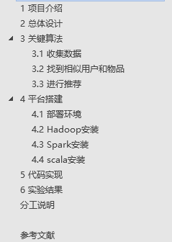
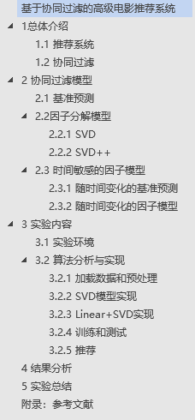
7.5
报告模板：两个实例参考
Notes:
Mobile Devices
User Interface Module:这个模块是获取用户偏好模块。用户可以选择共享多少计算力的百分比来配置这个模块、或者只有当电量充足的时候才加入计算。总的来说就是根据用户的喜好、时间、环境模式等因素来选择是否加入femtoCloud或者贡献多少百分比的计算能力。
Capability Module:这个模块是用来估计移动设备计算能力的大小模块。包括核的数目和可使用的计算能力多少。计算能力估计会共享到控制设备，并且通过心跳信号维持这个共享信息
User Profiling Module:用户配置信息模块。收集用户的信息比如用户上线的时间、在不同场景上使用设备的情况来进行数据挖掘，来判断这个设备能够加入集群的大致时间，从安全的角度考虑，这个模块只与控制设备共享配置文件的信息。
Control Devices
Execution Prediction Module完成跨界点分配任务的功能。为了完成这个任务，控制器应该知道每个任务引入的执行负载。依赖于用户设备Capability Estimation Module提供的心跳信息，但是如果没有收到这种心跳信息，则控制设备可以请求连接来获取信息。
Presence Time Prediction Module：手机用户从User Profiling Module发过来的配置文件，然后维护一个全局的配置文件。这个全局的配置文件用来估计新用户上线时间
Task Assignment & Scheduling Module:使用前面两个model传送的信息将任务分配到设备上（这个地方没有讲具体怎么分配的）
有一些模块是两种设备都有的
Local Connectivity Estimation Module：估计控制设备和计算设备之间的可用带宽。我们的方法是利用无线信号强度获得带宽的初始估计值，然后在分配任务和收集结果更新估计值的同时监控实际可实现的带宽。
DisCovery Module：这个模块发现安装femtoclouds客户服务的移动设备。移动设备向控制设备注册，这个注册包括之前对计算能力的初步估计。控制设备使用心跳信号跟踪急群中的设备，收集他们共享计算能力的更多信息。

Slide 64
Last but not the least：
Data Mining is damned complex, but the programmers just simplify it as the art.

